Slide 1
План
UML
Введение
Use Case Diagram
Class Diagram
Sequence Diagram
Activity Diagram
StateChart Diagram

Slide 2
UML
Проектирование
Кодирование
Принцип создания проектов

Slide 3
Проектирование
В ходе проектирования архитектором создается проектная документация, включающая:
текстовые описания
диаграммы
модели будущей программы
Для этого используется графический язык для визуализации, описания параметров, конструирования и документирования различных систем – UML

Slide 4
UML(Unified Modeling Language)
Цель UML – проектирование, документирование, визуальное описание основных компонентов проекта
Диаграмма – визуальное описание процесса, классов, взаимодействия
На каждый процесс – своя диаграмма
Хранение важной информации в эл. виде
Не язык программирования (но можно генерировать код)
Дополняет ТЗ
Видение процесса «сверху»

Slide 5
Кто может использовать UML
Заказчик – общие задачи и цели проекта
Аналитик – подходы, правильность работы системы и её частей, «слои» приложения
Разработчик/Архитектор – дизайн кода, архитектура классов, объектов и взаимодействий
Тестировщик – проверка функционала на всех уровнях
Менеджер проекта – общая картина по проекту

Slide 6
Плюсы
Универсальность – единая технология
Автоматическая генерация кода на основе UML-диаграмм
Широкое применение – ИТ, бизнес и др.
Поддержка ООП
Большое количество типов диаграмм
Удобные инструменты, плагины для многих IDE
Разбор основных моментов проекта без изучения кода
Миграция диаграмм инструментальными средствами

Slide 7
Минусы
Изучение UML
Для начинающих – путаница в количестве диаграмм
Знание ООП
Детализация/поверхностное описание
Учебные материалы сложны и запутаны

Slide 8
Типы диаграмм
Структурные
Поведенческие
Structure diagrams
Общая картина взаимодействия
Как устроено, кто с кем связан
Behavior diagrams
Динамическое поведение, изменение состояния во времени
Как работает, последовательность процессов

Slide 9
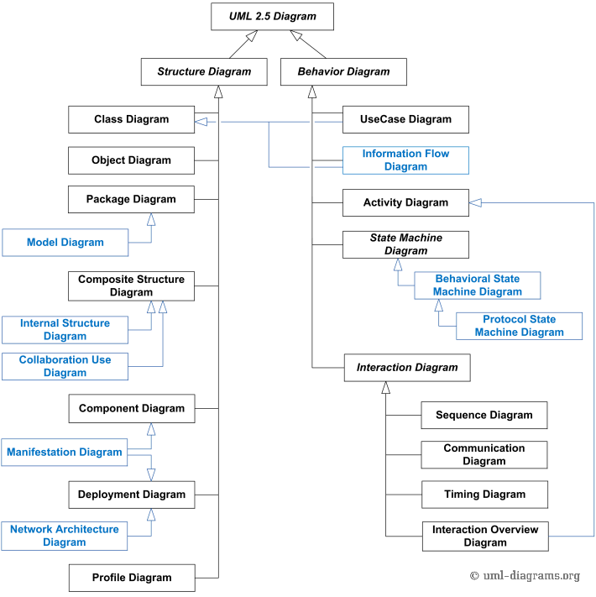
Типы диаграмм

Slide 10
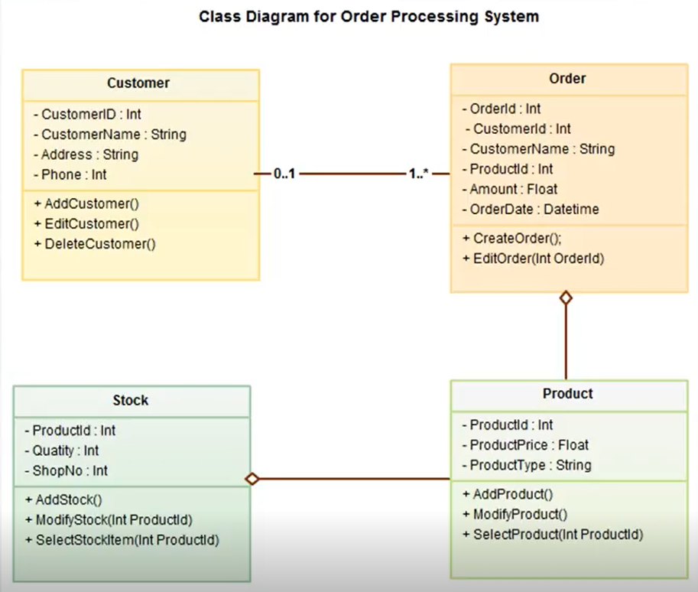
Class diagram
Описание классов, интерфейсов, связей, методов
Структура в стиле ООП
Позволяет понять работу кода без изучения самого кода
Автогенерация кода на основе диаграмм

Slide 11
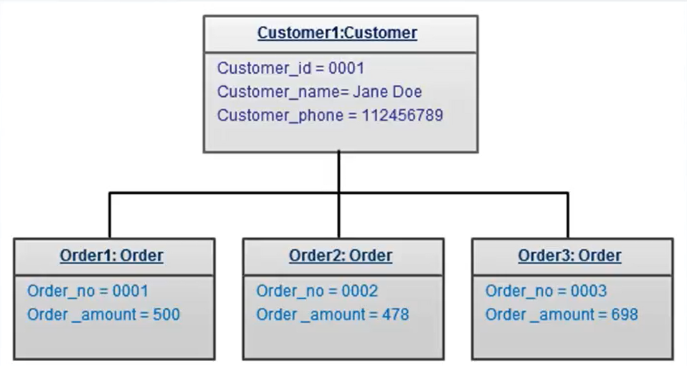
Object diagram
Состояние экземпляров классов с конкретными значениями полей в определенный момент времени
Похож на диаграмму классов, но в режиме runtime (во время работы программы)

Slide 12
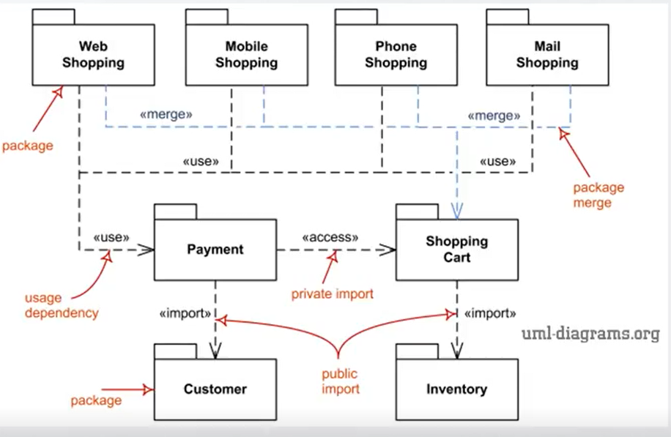
Package diagram
Показывает вложенность и связи между пакетами
Более высокий уровень, чем классы

Slide 13
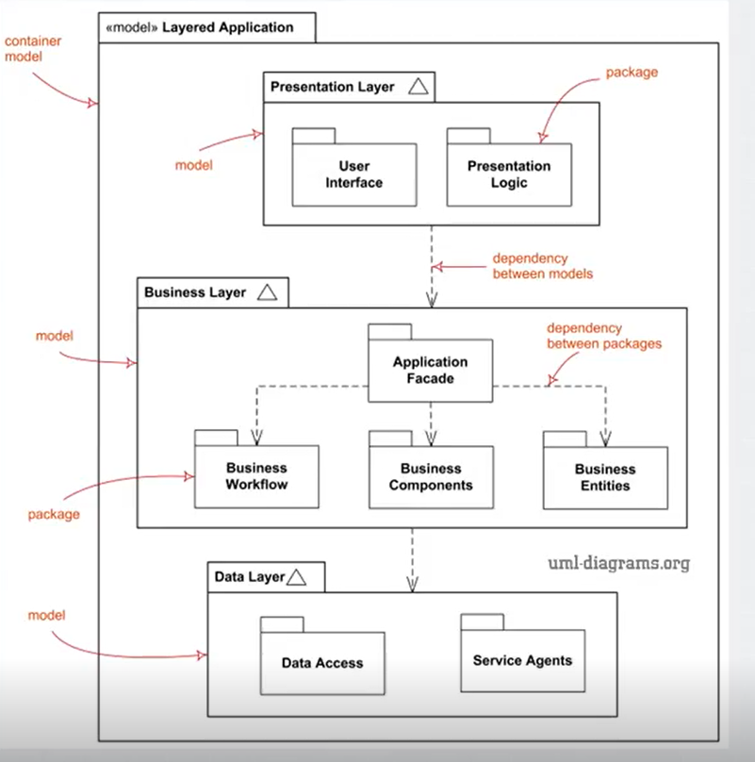
Model diagram
Описание «слоев» проекта
Используется для многоуровневых приложений
Часто используется в ТЗ для общего описания частей проекта

Slide 14
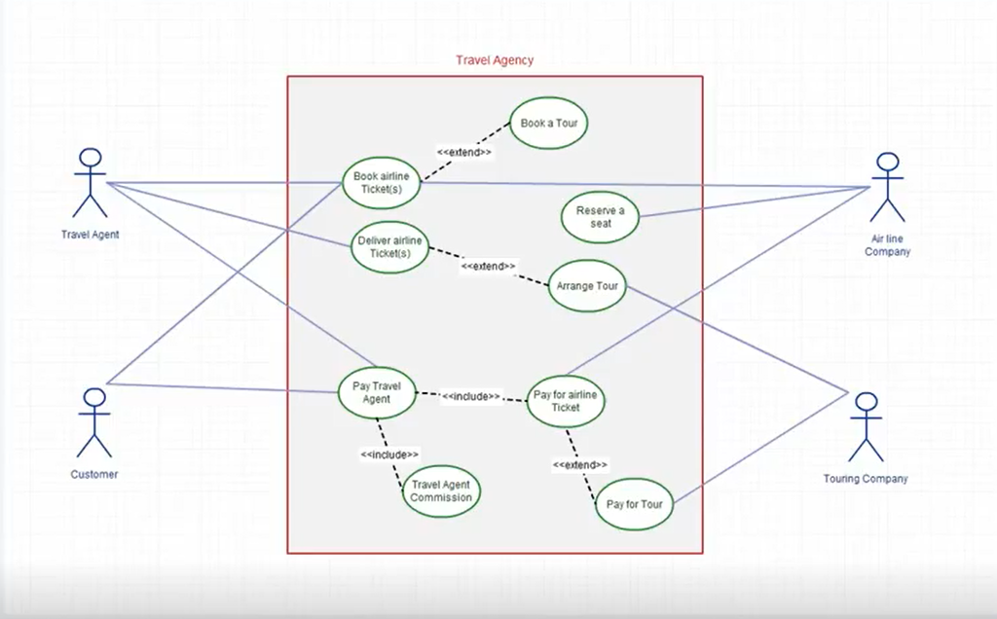
Use Case Diagram
Диаграмма прецедентов/вариантов использования
Описание возможных сценариев работы с системой с точки зрения пользователя
Возможные пути использования системы
Описание всех участников системы (актеры)

Slide 15
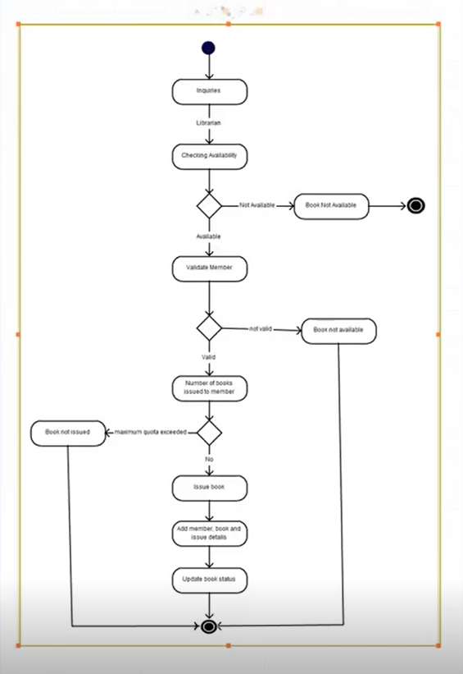
Activity Diagram
Описание возможных бизнес-процессов приложения
Взаимодействие «потоков», пошаговое представление действия
Более низкий уровень, чем UseCase
Может быть конкретным описанием блоков UseCase диаграмм

Slide 16
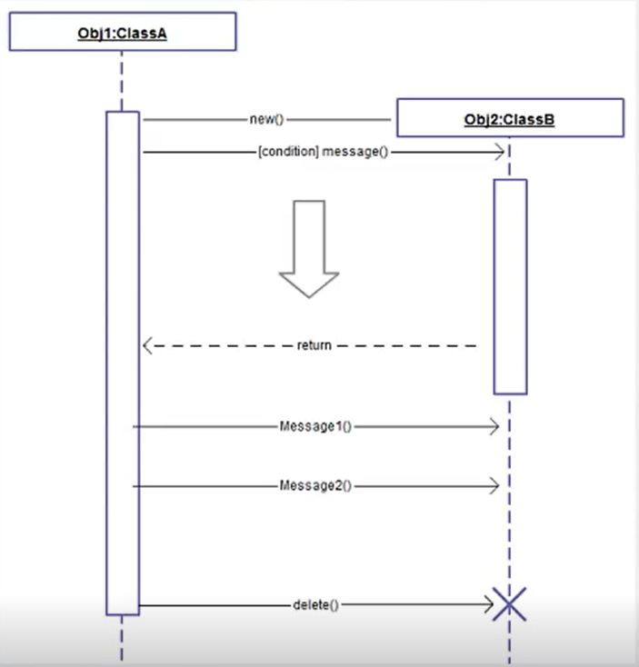
Sequence diagram
Последовательность взаимодействия объектов для определенного бизнес-процесса
Как объекты друг друга вызывают и какие данные передают
Показывают объекты в действии
Показывают время жизни объектов (создание, удаление)

Slide 17
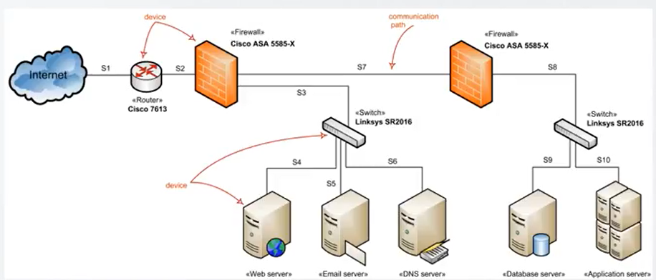
Deployment diagram
Описание архитектуры, топологии системы (ОС, БД, сервера и пр.)
Информация для администраторов

Slide 18
Диаграмма вариантов использования (Use Case Diagram)
Диаграмма, отражающая отношения между актерами и прецедентами и являющаяся составной частью модели прецедентов, позволяющей описать систему на концептуальном уровне
Диаграмма вариантов использования достаточно проста, что позволяет использовать ее для согласования технического задания с заказчиком

Slide 19
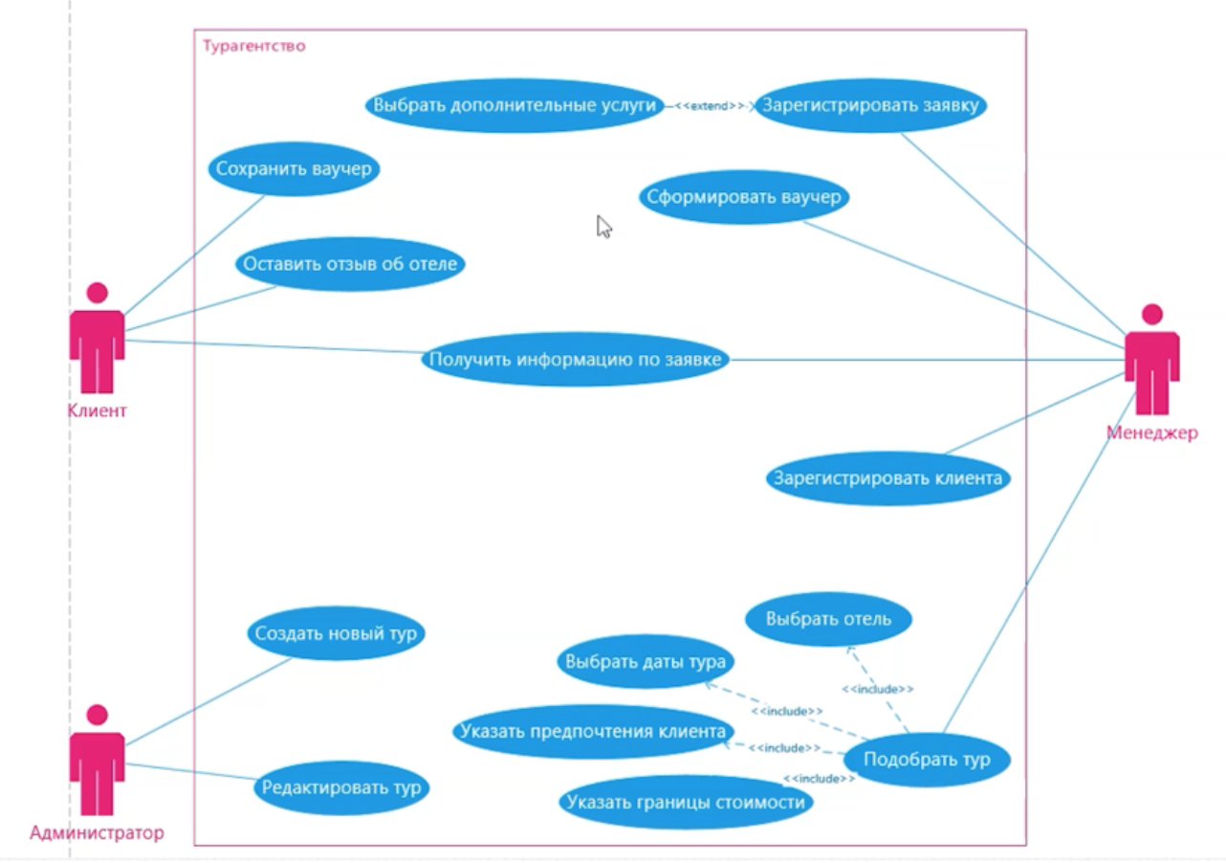
Пример Use Case Diagram

Slide 20
Назначение диаграммы вариантов использования
Определить общие границы функциональности проектируемой системы в контексте моделируемой предметной области.
Специфицировать требования к функциональному поведению проектируемой системы в форме вариантов использования.
Разработать исходную концептуальную модель системы для ее последующей детализации в форме логических и физических моделей.
Подготовить исходную документацию для взаимодействия разработчиков системы с ее заказчиками и пользователями

Slide 21
Прецеденты
UseCase (случай использования, прецедент) – набор сценариев, путей, которые нужно выполнить для достижения целей приложения (с точки зрения пользователей)
Описывает участников (actor), возможные сценарии (успешные и неудачные), которые выполняются для решения задач приложения
Может описывать основные сценарии, которые составляют «ядро» приложения (дополнительные сценарии могут добавляться по ходу разработки)
Ориентация на пользователей

Slide 22
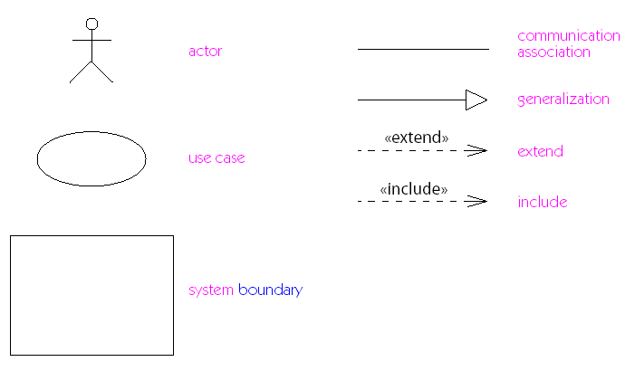
Основные обозначения на диаграмме вариантов использования

Slide 23
Вариант использования (use case)
Представляет собой общую спецификацию совокупности выполняемых системой действий с целью предоставления некоторого наблюдаемого результата, который имеет значение для одного или нескольких актеров
Отвечает на вопрос «Что должна выполнять система?», не отвечая на вопрос «Как она должна выполнять это?»
Имена – отглагольное существительное или глагол в неопределенной форме

Slide 24
Актер (actor)
Любая внешняя по отношению к проектируемой системе сущность, которая взаимодействует с системой и использует ее функциональные возможности для достижения определенных целей или решения частных задач
Примеры актеров: кассир, клиент банка, банковский служащий, президент, продавец магазина, менеджер отдела продаж, пассажир авиарейса, водитель автомобиля, администратор гостиницы, сотовый телефон

Slide 25
Вопросы для идентификации актеров в системе
Какие организации или лица будут использовать систему
Кто будет получать пользу от использования системы
Кто будет использовать информацию от системы
Будет ли использовать система внешние ресурсы
Может ли один пользователь играть несколько ролей при взаимодействии с системой
Могут ли различные пользователи играть одну роль при взаимодействии с системой

Slide 26
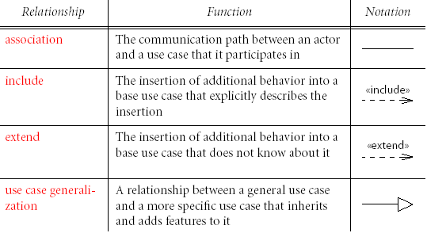
Отношения на диаграмме вариантов использования

Slide 27
Отношение ассоциации
Ассоциация (association) является одним из фундаментальных понятий в языке UML 2.х и может использоваться на различных канонических диаграммах при построении визуальных моделей
Применительно к диаграммам вариантов использования отношение ассоциации может служить только для обозначения взаимодействия актера с вариантом использования.

Slide 28
Отношение включения
Отношение зависимости (dependency) определяется как форма взаимосвязи между двумя элементами модели, предназначенная для спецификации того обстоятельства, что изменение одного элемента модели приводит к изменению некоторого другого элемента
Отношение включения (include) специфицирует тот факт, что некоторый вариант использования содержит поведение, определенное в другом варианте использования

Slide 29
Отношение расширения
Отношение расширения (extend) определяет взаимосвязь одного варианта использования с некоторым другим вариантом использования, функциональность или поведение которого задействуется первым не всегда, а только при выполнении некоторых дополнительных условий.

Slide 30
Отношение обобщения
Отношение обобщения (generalization relationship) предназначено для спецификации того факта, что один элемент модели является специальным или частным случаем другого элемента модели

Slide 31
ПРАКТИКА
Создать Use Case диаграмму для системы онлайн-экзаменов.
Описание системы:
Экзаменатор перед запуском экзамена должен сперва подготовить банк вопросов (в частности, вопросы по Java и вопросы по C#)
Когда экзаменационные вопросы готовы, он может запустить экзамен, а также впоследствии отменить его в любой момент
Студент может сдать экзамен, только получив разрешения на старт работы от экзаменатора
Сдача экзамена включает в себя загрузку выполненной работы в систему
Студент может в любое время посмотреть результаты своих прошедших экзаменов

Slide 32
Диаграмма классов
Диаграмма классов описывает типы объектов системы и различного рода статические отношения, которые существуют между ними. На диаграммах классов отображаются также свойства классов, операции классов и ограничения, которые накладываются на связи между объектами

Slide 33
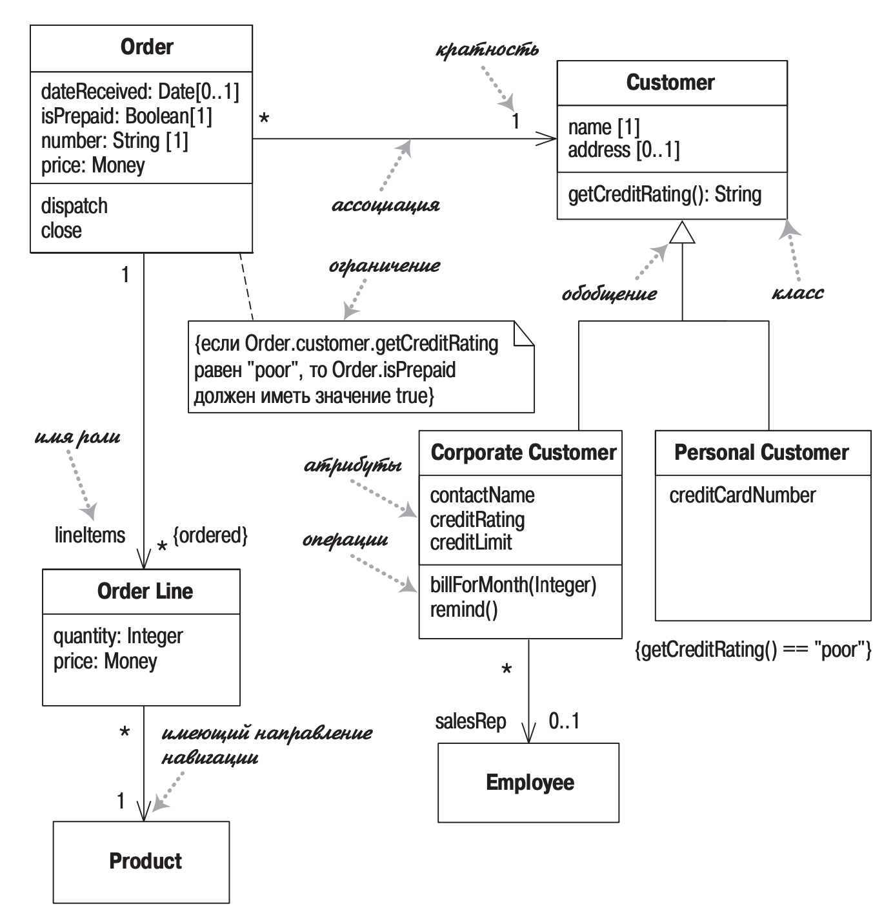

Slide 34
Классы
На диаграмме класс изображается в виде прямоугольника, разделенного на три части: имя класса (на английском языке), его атрибуты и его операции.
В качестве классов часто выступают сущности, использованные при построении диаграммы сущность-связь

Slide 35
Атрибуты
Атрибут описывает свойство в виде строки текста внутри прямоугольника класса
В зависимости от детализации диаграммы, синтаксис для атрибута может включать наименование, тип, значение по умолчанию и др.
visibility name: type = defaultValue,

Slide 36
Атрибуты
Метка видимость обозначает, относится ли атрибут к открытым (+) (public), к закрытым (-) (private) или к защищенным (#) (protected)
Имя атрибута – способ ссылки класса на атрибут – приблизительно соответствует имени поля в языке программирования
Тип атрибута накладывает ограничение на вид объекта, который может быть размещен в атрибуте. Можно считать его аналогом типа поля в языке программирования
Значение по умолчанию представляет собой значение для вновь создаваемых объектов, если атрибут не определен в процессе создания

Slide 37
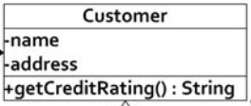
Операции
Операции (operations) представляют собой действия, реализуемые некоторым классом.
Существует очевидное соответствие между операциями и методами класса.
Обычно можно не показывать такие операции, которые просто манипулируют свойствами, поскольку они и так подразумеваются.

Slide 38
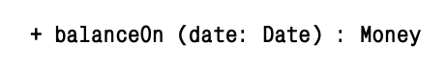
Операции
Полный синтаксис операций в языке UML выглядит следующим образом:
visibility name (parameter-list) : return-type-expression {property-string}
, где
Метка видимости обозначает, относится ли операция к открытым (+) (public), к закрытым (-) (private) или защищенным (#) (protected)
Имя – это строка.
Список параметров – список параметров операции (через запятую).
Возвращаемый тип – тип возвращаемого значения, если таковое есть.
Строка свойств – значения свойств, которые применяются к данной операции.

Slide 39
Ассоциации
Ассоциация – это отношение (непрерывная линия) между двумя классами (например, человек работает в компании; компания имеет несколько офисов)

Slide 40
Ассоциации - Кратность
Кратность свойства обозначает количество объектов, которые могут заполнять данное свойство. Чаще всего встречаются следующие кратности:
1 (Заказ может представить только один клиент.)
0..1 (Корпоративный клиент может иметь, а может и не иметь единственного торгового представителя.)
* (Клиент не обязан размещать заказ, и количество заказов не ограничено. Он может разместить ноль или более заказов.)

Slide 41
Обобщение
Типичный пример обобщения (generalization) включает индивидуального и корпоративного клиентов некоторой бизнес-системы. Несмотря на определенные различия, у них много общего. Одинаковые свойства можно поместить в базовый класс Customer (Клиент, супертип), при этом класс Personal Customer (Индивидуальный клиент) и класс Corporate Customer (Корпоративный клиент) будут выступать как подтипы.
Корпоративный клиент представляет собой частную разновидность класса Клиент. Основная идея заключается в следующем: все, что нам известно о классе Клиент (ассоциации, атрибуты, операции), справедливо также и для класса Корпоративный клиент.
Вследствие полиморфизма Корпоративный клиент может реагировать на определенные команды не так, как другой Клиент, но вызывающий не должен беспокоиться об этом отличии.

Slide 42
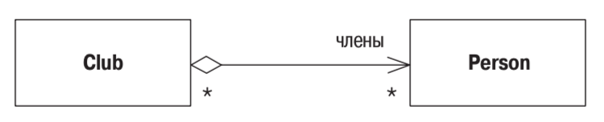
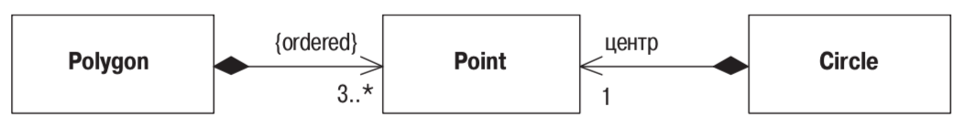
Агрегация и композиция
Рассмотрим два частных случая ассоциации - агрегацию и композицию, которые представляют собой отношения типа “часть-целое”.
Агрегация (aggregation) – это отношение типа «часть целого». Точно так же можно сказать, что двигатель и колеса представляют собой части автомобиля
Композиция (composition) – более строгий вариант агрегации с четко выраженными отношениями владения и совпадением времени жизни частей и целого. Композиция имеет жёсткую зависимость времени существования экземпляров класса контейнера и экземпляров содержащихся классов. Если контейнер будет уничтожен, то всё его содержимое будет также уничтожено (если удаляется многоугольник (Polygon), то автоматически должны удалиться все точки (Points), которыми он владеет.)
Обычно считается, что любое удаление целого каскадно к частям (каскадное удаление).

Slide 43
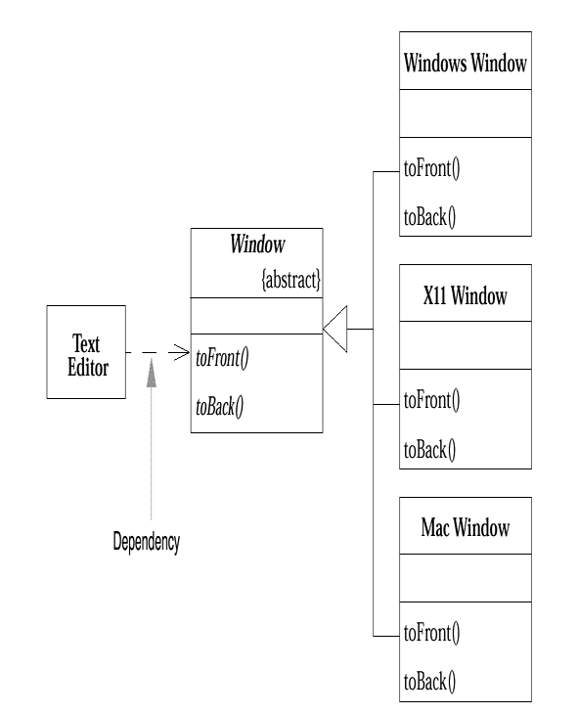
Абстрактные классы
Абстрактный класс (abstract class) – это класс, который нельзя реализовать непосредственно. Вместо этого создается экземпляр подкласса.
Обычно абстрактный класс имеет одну или более абстрактных операций.
У абстрактной операции (abstract operation) нет реализации; это чистое объявление, которое клиенты могут привязать к абстрактному классу.

Slide 44
Интерфейсы
Интерфейс – это класс, не имеющий реализации, то есть вся его функциональность абстрактна.
Интерфейсы прямо соответствуют интерфейсам в C# и Java и являются общей идиомой в других типизированных языках.
Интерфейс обозначается ключевым словом «interface».

Slide 45
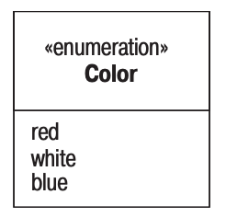
Перечисления
Перечисления используются для представления фиксированного набора значений, у которых нет других свойств кроме их символических значений.
Они изображаются в виде класса с ключевым словом «enumeration».

Slide 46
ПРАКТИКА
Создать диаграмму классов для системы заказов.
Описание системы:
Клиент (с информацией об имени, адресе доставки и его активности) может создать заказ
Заказ включает в себя несколько товаров (с информацией о весе, стоимости и подробным описанием) с указанием количества и налоговой ставки
Для заказа необходимо иметь возможность посчитать общий вес и сумму
Оплата заказа может быть произведена несколькими способами: кредитной картой, наличными, чеком или банковским переводом
Статус заказа может принимать одно из четырех значений: Создан, Собран, Доставлен, Оплачен

Slide 47
Диаграммы последовательностей
Диаграммы последовательности следует применять тогда, когда требуется посмотреть на поведение нескольких объектов в рамках одного прецедента.
Диаграммы последовательности хороши для представления взаимодействия объектов, но не очень подходят для точного определения поведения.
На диаграмме показаны экземпляры объектов и сообщения, которыми обмениваются объекты в рамках одного прецедента (use case).

Slide 48
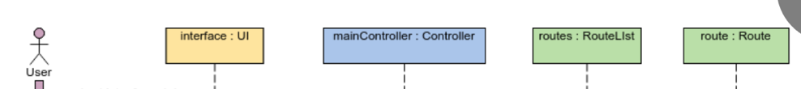
Линия жизни
Диаграммы последовательности показывают взаимодействие, представляя каждого участника вместе с его линией жизни (lifeline), которая идет вертикально вниз и упорядочивает сообщения на странице.
Сообщения также следует читать сверху вниз.
Объекты подписываются в формате «объект:класс» и могут изображаться как в виде обычных прямоугольников, так и с использованием дополнительных обозначений, например, элемента Актер.

Slide 49
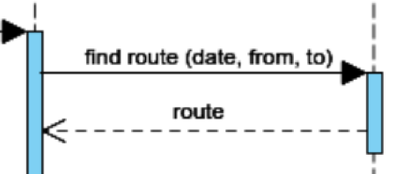
Сообщения
Сообщения отражают взаимодействие (в том числе вызов функций) и изображаются горизонтальными стрелками, концы которых располагаются на линиях жизни.
Стрелки направлены от отправителя к адресату и упорядочены по времени с помощью линии жизни.
Также объекту может приходить ответ на сообщение, или Return Message, указывающий на завершение обработки предыдущего сообщения и его результат.

Slide 50
Фреймы взаимодействия
Существуют и дополнительные обозначения. Для циклов и условий используются фреймы взаимодействий (interaction frames), представляющие собой средство разметки диаграммы взаимодействия.
В основном фреймы состоят из некоторой области диаграммы последовательности, разделенной на несколько фрагментов.
Каждый фрейм имеет оператор, а каждый фрагмент может иметь защиту.

Slide 51
Alt
Например, для условной логики можно использовать оператор alt и помещать условие в каждый фрагмент. Будет выполнен только тот фрагмент, защита которого имеет истинное значение.

Slide 52
Loop
Для отображения цикла применяется оператор loop с единственным фрагментом, а тело итерации помещается в защиту.

Slide 53
ПРАКТИКА
Создать диаграмму последовательностей для системы бронирования мест.
Описание процесса бронирования:
Пользователь указывает дату рейса, места отправления/назначения и начинает поиск
Система производит поиск в списке рейсов и возвращает детальную информацию о выбранном рейсе
Пользователь выбирает место и запускает процесс бронирования
После проверки данных система либо бронирует выбранное место на рейсе и отображает сообщение об успешном завершении, либо сообщает об ошибке

Slide 54
Диаграммы активности
Диаграммы деятельности – это технология, позволяющая описывать логику процедур, бизнес-процессы и потоки работ.
Во многих случаях они напоминают блок-схемы, но принципиальная разница между диаграммами деятельности и нотацией блок-схем заключается в том, что первые поддерживают параллельное процессы.

Slide 55
Swimlanes
В некоторых версиях UML используется такое понятие как дорожки (swimlanes) по аналогии с дорожками в плавательном бассейне.
Дорожки зачастую символизируют роль пользователя или организационное подразделение, осуществляющее определенные действия в рамках данной деятельности.
Более формально, дорожка - часть области диаграммы деятельности, на которой отображаются только те деятельности, за которые отвечает конкретный объект.

Slide 56
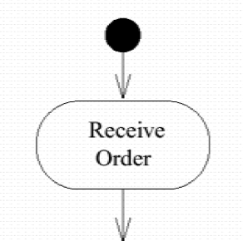
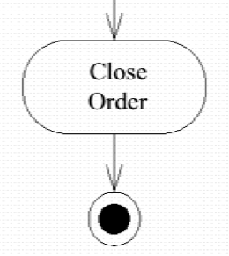
Начало и конец
Диаграмма деятельности начинается с начального узла и должна завершаться конечным.
Начальный узел деятельности является узлом управления, в котором начинается поток при вызове данной деятельности извне.
Конечный узел деятельности является узлом управления, который останавливает все потоки данной диаграммы деятельности. На диаграмме может быть более одного конечного узла.

Slide 57
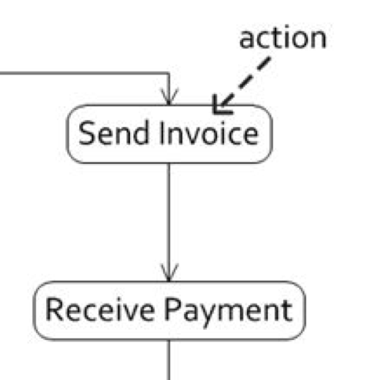
Операции
Ключевые элементы на диаграмме деятельности называются операциями (actions).
Операция может содержать входящие и исходящие дуги деятельности, показывающие потоки управления.

Slide 58
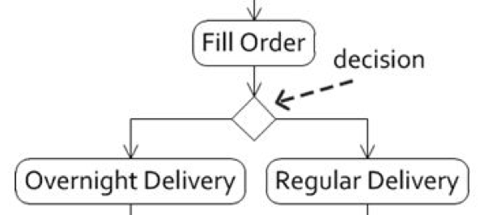
Решения (decisions) и ветки (branches)
Условное поведение схематически обозначается с помощью решений (decisions) и слияний (merges).
Решение имеет один входящий поток и несколько защищенных выходных потоков.
Каждый выходной поток имеет защиту – условное выражение, помещенное в квадратные скобки.
Каждый раз при достижении решения выбирается только один из выходных потоков, поэтому защиты должны быть взаимно исключающими.

Slide 59
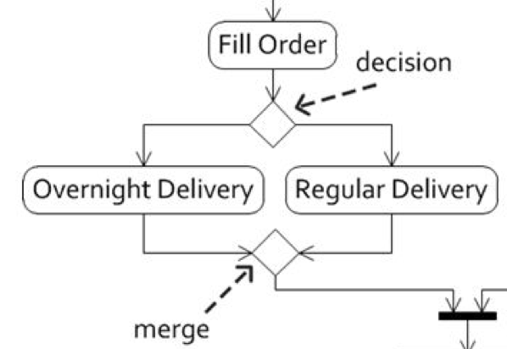
Слияния (merges)
В большинстве случаев решение заканчивается слиянием (merge), которое имеет несколько входных потоков и один выходной.
Слияние означает завершение условного поведения, которое было начато решением.

Slide 60
Fork&Join (разделения и слияния)
Для реализации параллельных потоков на диаграмме деятельности предназначены точки разделения (Fork) и точки слияния (Join).
Из точки разделения выходит два и более потока, каждый из которых далее выполняется параллельно с другими.
Точка слияния обеспечивает синхронизацию нескольких параллельных потоков, причем каждый из них ждет, пока все остальные достигнут этой точки, после чего выполнение продолжается в рамках одного потока.

Slide 61
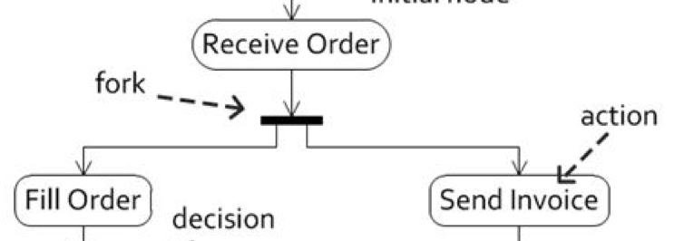
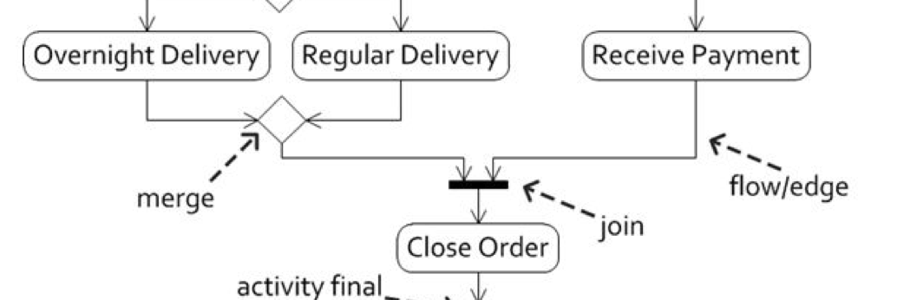
Fork&Join (разделения и слияния)

Slide 62
ПРАКТИКА
Создать диаграмму деятельности для банкомата.
Описание процесса снятия наличных:
Клиент вставляет карту в банкомат и вводит пин-код
Если пин-код неверный, то АТМ возвращает карту клиенту, а при успешном вводе продолжает работу в авторизованном режиме
Клиент вводит сумму для снятия, а система проверяет наличие денежных средств на счете
Если средств недостаточно, то банкомат отображает текущий баланс с информацией о недостатке средств
Если текущий баланс достаточен, то списывает со счета запрошенную сумму, выдает деньги в слот для клиента и отображает обновленный баланс
После чего банкомат возвращает карту клиенту, а последний должен ее обязательно забрать в течение определенного времени

Slide 63
Диаграмма состояний
Диаграммы состояний (state machine diagrams) – это известная технология описания поведения системы. В объектно-ориентированных подходах мы рисуем диаграмму состояний единственного класса, чтобы показать поведение одного объекта в течение его жизни.
Диаграмма описывает все возможные состояния, в которые может попасть конкретный объект, и то, как состояние объекта изменяется в результате событий, которые наступают для объекта.
Когда разработчики говорят об объектах, они часто ссылаются на состояние объектов, имея в виду комбинацию всех данных, содержащихся в полях объектов. Однако состояние на диаграмме конечного автомата является более абстрактным понятием состояния; суть в том, что различные состояния предполагают различные способы реакции на события.

Slide 64
Пример
На диаграмме показаны различные состояния заказа

Slide 65
Состояния
Диаграмма состояния начинается с помощью начального псевдосостояния (initial pseudostate), которое не является состоянием, но имеет стрелку, указывающую на начальное состояние.
На диаграмме отображаются состояния, в которых объект находится продолжительное количество времени. Состояние может быть прервано в результате наступления некоторого события
Обычно в состояниях объект молчит и ожидает следующего события, прежде чем что-нибудь сделать. Однако возможны состояния, в которых объект проявляет некоторую активность.

Slide 66
Внутренние активности
В некоторых состояниях объект молчит и ожидает следующего события, прежде чем что-нибудь сделать. Однако возможны состояния, в которых объект проявляет некоторую активность.
Состояния могут реагировать на события без совершения перехода, используя внутренние активности (internal activities), и в этом случае действия размещаются внутри прямоугольника состояния.
Список основных действий включает следующие значения:
entry - действие, которое выполняется в момент входа в данное состояние (входное действие);
exit - действие, которое выполняется в момент выхода из данного состояния (выходное действие);
do - выполняющаяся деятельность ("do activity") в течение всего времени, пока объект находится в данном состоянии

Slide 67
Переходы
Переход (transition) означает перемещение из одного состояния в другое, которые представлены в виде переходов – линий, связывающих состояния.
Каждый переход имеет свою метку, которая состоит из нескольких необязательных частей:
Event [Guard] / Action, где
event – это единственное событие, которое может вызвать изменение состояния
guard – это защита, если она указана, представляет собой логическое условие, которое должно быть выполнено, чтобы переход мог произойти
action – это некоторое поведение системы во время перехода
Пропуск активности означает, что в процессе перехода ничего не происходит. Пропуск защиты означает, что переход всегда осуществляется, если происходит инициирующее событие. Триггер-идентификатор отсутствует редко, но и так бывает. Это означает, что переход происходит немедленно

Slide 68
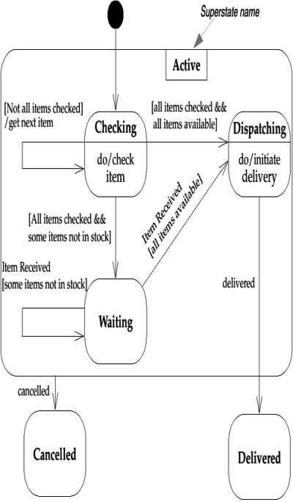
Суперсостояние
Часто бывает, что несколько состояний имеют общие переходы и внутренние активности. В таких случаях можно их превратить в подсостояния (substates), а общее поведение перенести в суперсостояние (superstate).
Без суперсостояния пришлось бы рисовать переход cancel (отмена) для всех трех состояний внутри суперсостояния

Slide 69
Самопереход
Cамопереход (self-transition) – это переход, который возвращает объект в то же самое состояние

Slide 70
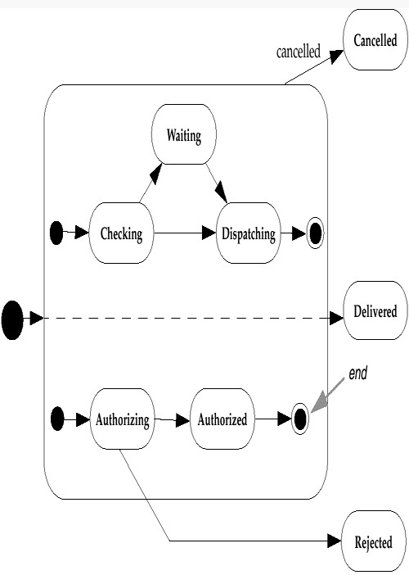
Параллельные состояния
Параллельные разделы диаграммы состояний - это места, в которых в любой точке данный порядок находится в двух разных состояниях.
Когда заказ выходит из параллельных состояний, он находится только в одном состоянии. Мы видим, что заказ запускается как в состояние проверки, так и в состояние авторизации.

Slide 71
ПРАКТИКА
Создать диаграмму состояний для системы бронирования.
Описание системы:
Пользователь может в любое время забронировать доступные билеты
Если после бронирования в течение определенного времени не произошла оплата, то бронирование отменяется
Также бронирование может быть отменено самим пользователем
Уже приобретенные билеты можно обменять на другие доступные

